Slide 1
Tecobé no Marajó
Tendência de indicadores de monitoramento da atenção primária antes e durante o Programa Mais Médicos para o Brasil

Slide 2
Detalhes dos indicadores
Análise da série histórica de quatro indicadores de cuidados primários no período de 2011-2015
cobertura populacional
(Nº de ESF + Nº de ESF equivalente) x 3.000/População no mesmo local e período) x 100
considerou-se ESF efetivamente implantada
FONTE: Cadastro Nacional dos Estabelecimentos de Saúde (CNES)
proporção de nascidos vivos de mães por consultas de pré-natal
número de nascidos vivos de mães residentes em determinado local por consultas de pré-natal/número de nascidos vivos de mães residentes no mesmo local e período x 100
FONTE: Sistema de Informações de Nascidos Vivos (SINASC)

Slide 3
Detalhes dos indicadores
Análise da série histórica de quatro indicadores de cuidados primários no período de 2011-2015
taxas de internação por condição sensível a atenção primária (ICSAP)
dados de morbidade hospitalar e da população exposta ao risco de cadamunicípio estudado
FONTE: Sistema de Informação Hospitalar do SUS (SIH-SUS), disponibilizado em arquivos do tipo AIH-1
taxa de mortalidade infantil
número de óbitos em menores de 1 ano de idade em um determinado local de residência e ano/Número de nascidos vivos residentes nesse mesmo local e ano) X 1.000
FONTE: Sistema de Informações sobre Mortalidade (SIM) e Sistema de Informações de Nascidos Vivos (SINASC)

Slide 4
Métodos estatísticos utilizados
diagramas de dispersão entres as médias dos indicadores selecionados e os semestres de estudo, permitindo visualizar o tipo de relação entre eles
modelagem considerando-se a variável dependente Y (média do semestre de cada indicador de monitoramento) e a variável independente X (semestre de estudo). Para evitar colinearidade, a variável tempo foi centralizada por meio do ponto médio da série histórica
Construiu-se modelos de regressão linear simples (Y = βo + β1 X), polinomial de segundo grau (Y = βo+ β1 X+ β2 X² ) ou parabólico de terceiro grau (Y = βo + β1 X+ β2 X² + β3 X³) para cada um dos 16 municípios e para o Marajó globalmente, totalizando 306 modelos, destes 96 foram selecionados

Slide 5
Considerou-se como melhor modelo aquele que apresentou maior coeficiente de determinação (R2 ), menor nível descritivo (p-valor) e atendeu aos pressupostos da análise resíduos (ausência de outlier, normalidade e independência). A análise de resíduo foi realizada apenas para os modelos selecionados a partir do nível descritivo (p < 0,05). Quando dois modelos foram semelhantes, do ponto de vista estatístico, para a mesma localidade, optou-se pelo modelo mais simples (parcimonioso).

Slide 6
RESULTADOS

Slide 7
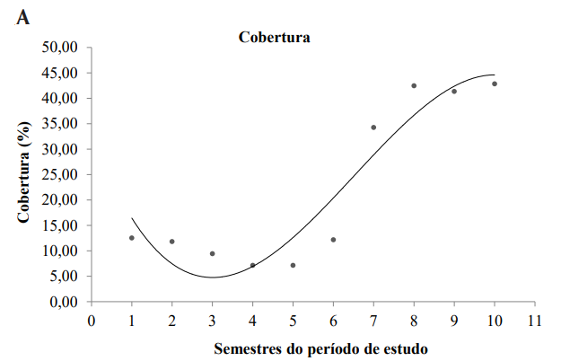

Slide 8
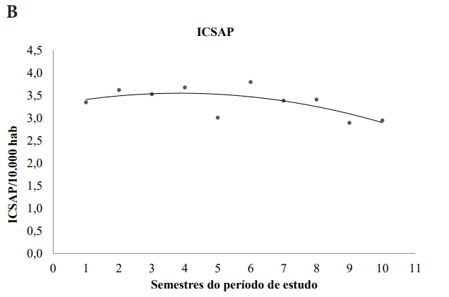

Slide 9
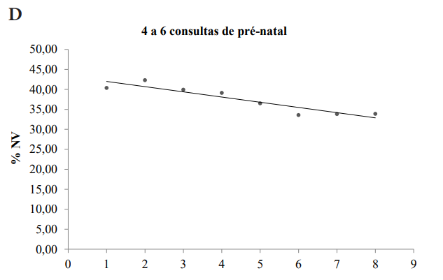
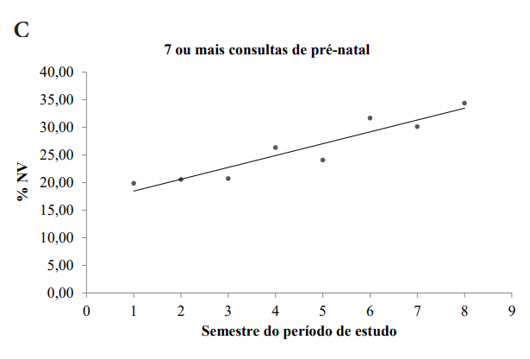
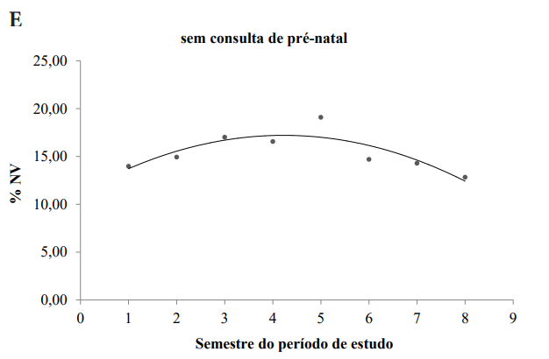

Slide 10
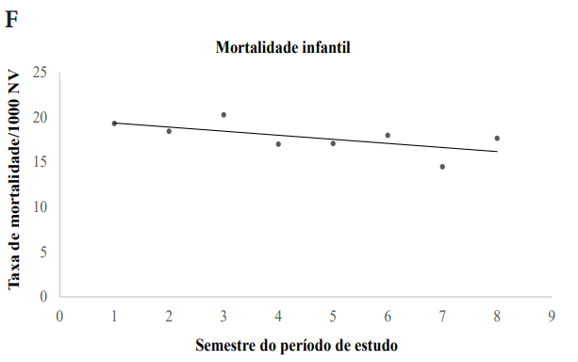

Slide 11
Possíveis informações erradas nos bancos do DATASUS
Uma das limitações no uso do diagnóstico hospitalar são os erros de classificação impostos por codificação inadequada a partir do CID-10, então, para minimizar esse equívoco, foi utilizado no estudo o código de alta hospitalar, supostamente mais adequado por ser informado após a internação

Slide 12
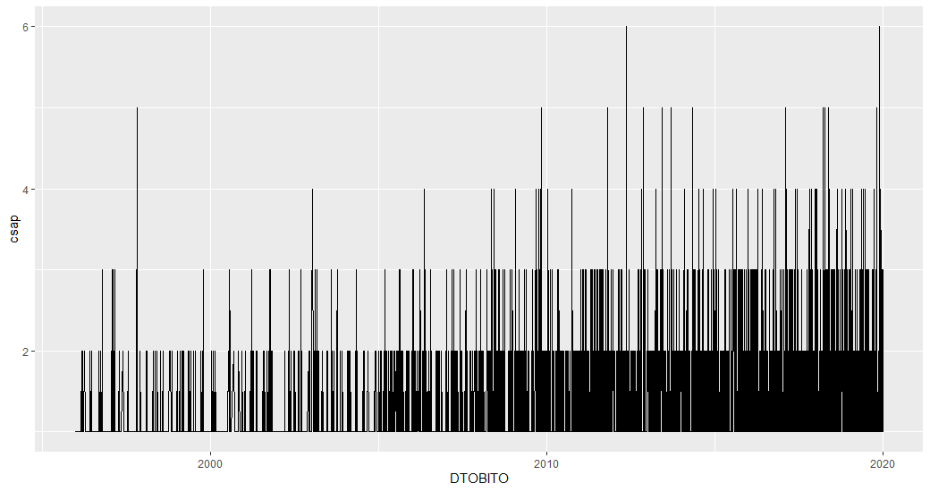
Análise Mortalidade
Mortes por CSAP 1996 a 2019

Slide 13
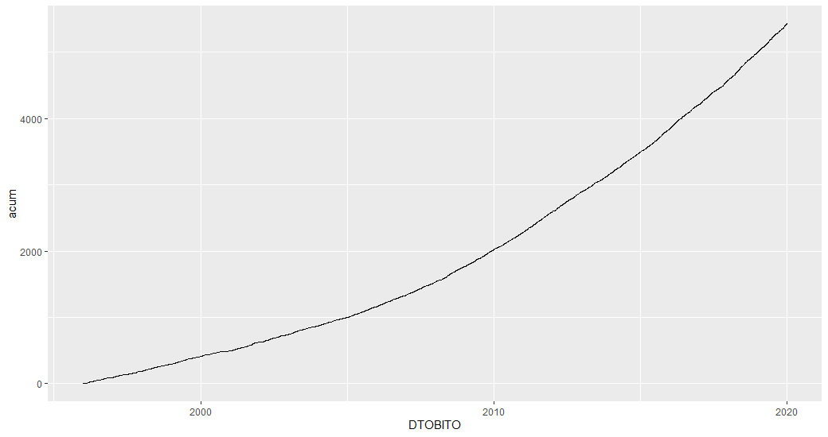
Análise Mortalidade
Mortes acumuladas por CSAP 1996 a 2019

Slide 14
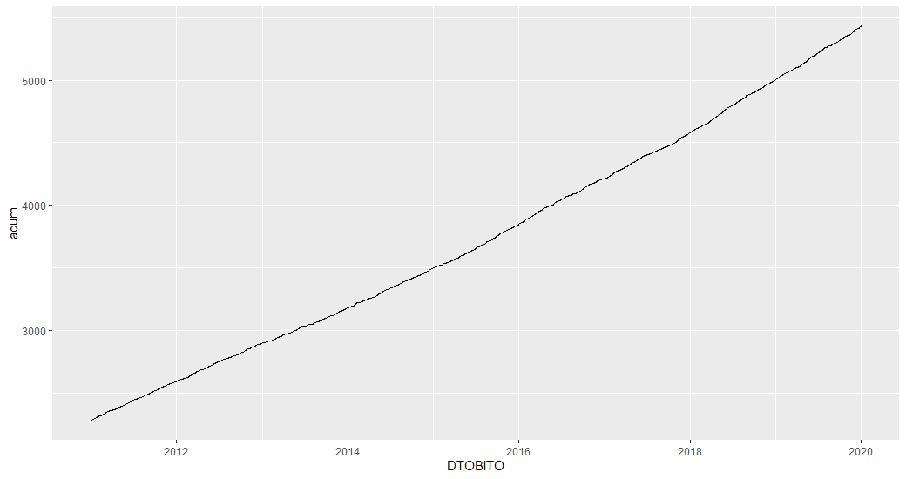
Análise Mortalidade
Mortes acumuladas por CSAP 2011 a 2019

